Slide 1


Řízení projektů a Visual Studio® 2010
Michael Juřek Microsoft s.r.o.

Slide 2
Jaká je akceptovatelná míra neúspěchu?
Cena
vs.
rozpočet
Čas
vs.
plán
Plánovaná funkčnost
1. Extreme Chaos, The Standish Group International, Inc - 2009

Slide 3
Pouze 1 ze 3 projektů je úspěšný
selhalo
úspěšných
problémových

Slide 4
?
Jaká je míra rizika v mých současných projektech?
Do jaké míry ví projektový manažer, co se právě v projektu děje?
Jsem na dobré cestě k úspěšné dodávce projektu?

Slide 5



Visual Studio 2010 vám pomůže…
Plánovat projekty s větší přesností
Řídit projekty s dokonalým přehledem
Hodnotit projekty zcela průhledně

Slide 6

Plánování je obtížné
Odhady pracnosti jsou nepřesné
Je obtížné odhadnout, jakou rychlostí lze postupovat
Často se přehlédnou vlivy plánovaných přerušení

Slide 7
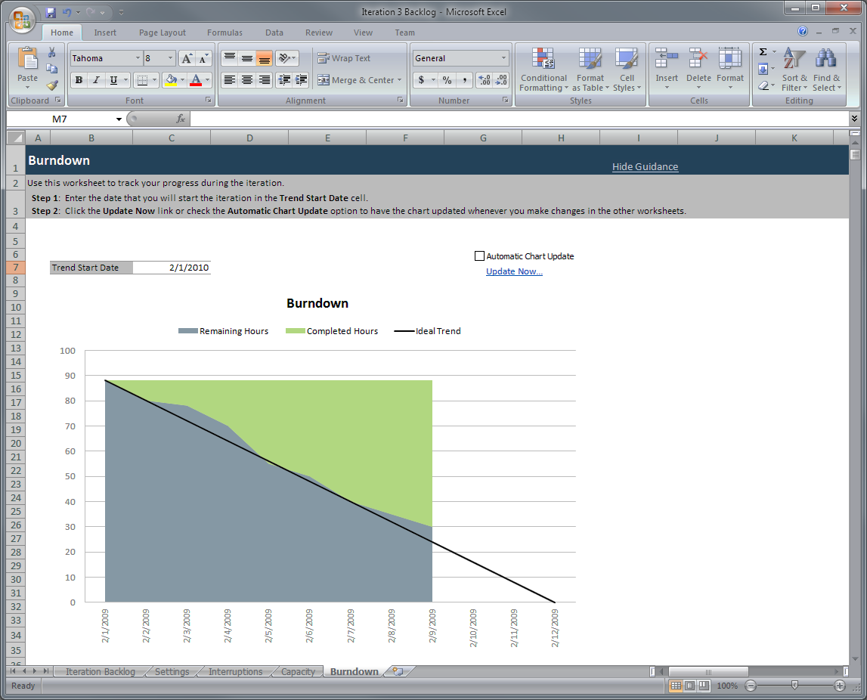
Sešity pro agilní plánování
Součást produktu
Odráží doporučené postupy agilních metodik
Statistický přístup k práci na projektu
Dva plánovací sešity:
Product Backlog
Iteration Backlog

Slide 8
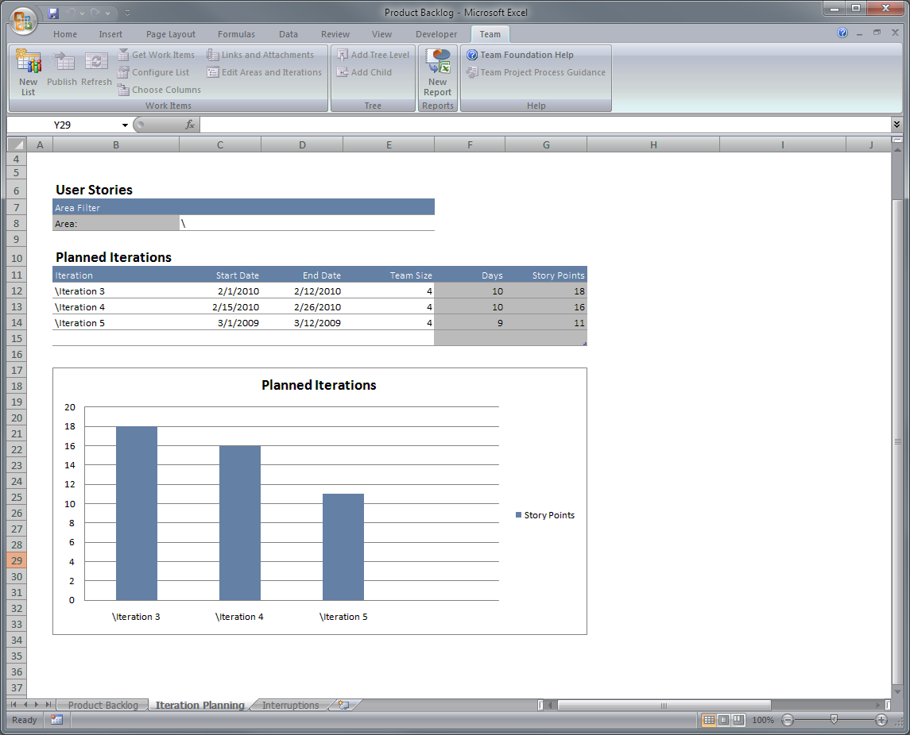
Product Backlog
Sešit Excelu s výpočty a doplňky
Zdrojová data synchronizována s repository TFS
Zadávání user stories (požadavků) a jejich dělení do iterací
Plná síla Excelu

Slide 9
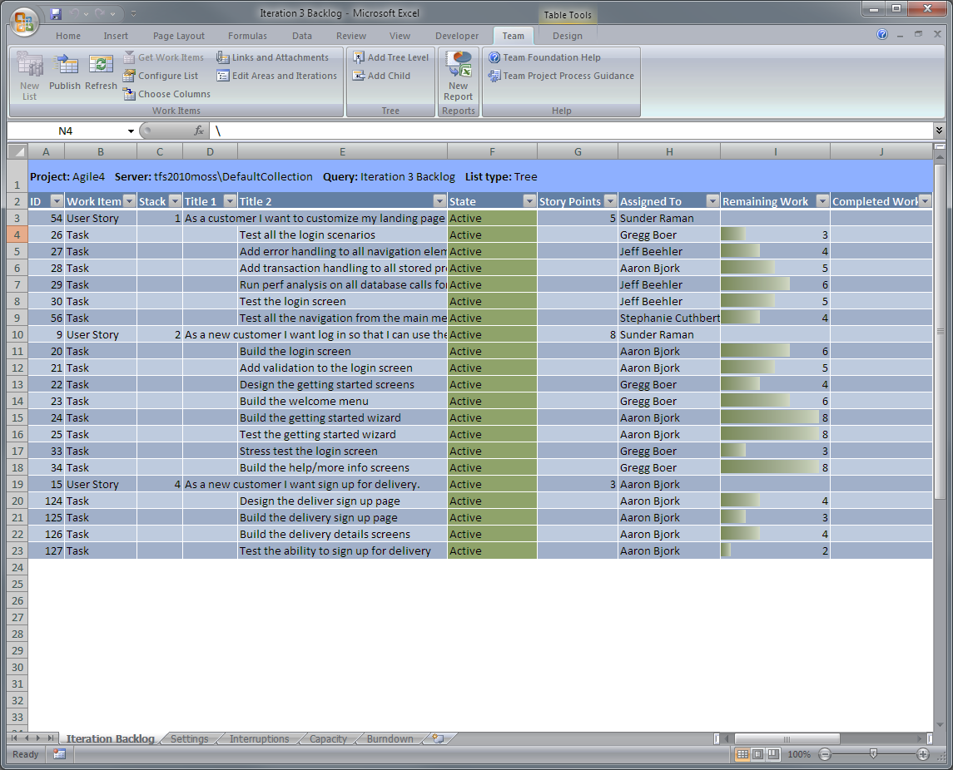
Iteration Backlog
Porovnává aktuální plán s předchozími výkony
Snadné rozkládání práce mezi členy týmu
Plánování kapacity a přerušení práce pro jednotlivce i celý tým

Slide 10
Demo: Agilní plánování

Slide 11

Sledování pracovních položek
Pracovní položky jsou integrovány do celého cyklu, od analýzy až po testování
Automatická aktualizace stavu
Při uložení kódu, provedení buildu apod.
Provázanost je klíčem k dobrým metrikám

Slide 12
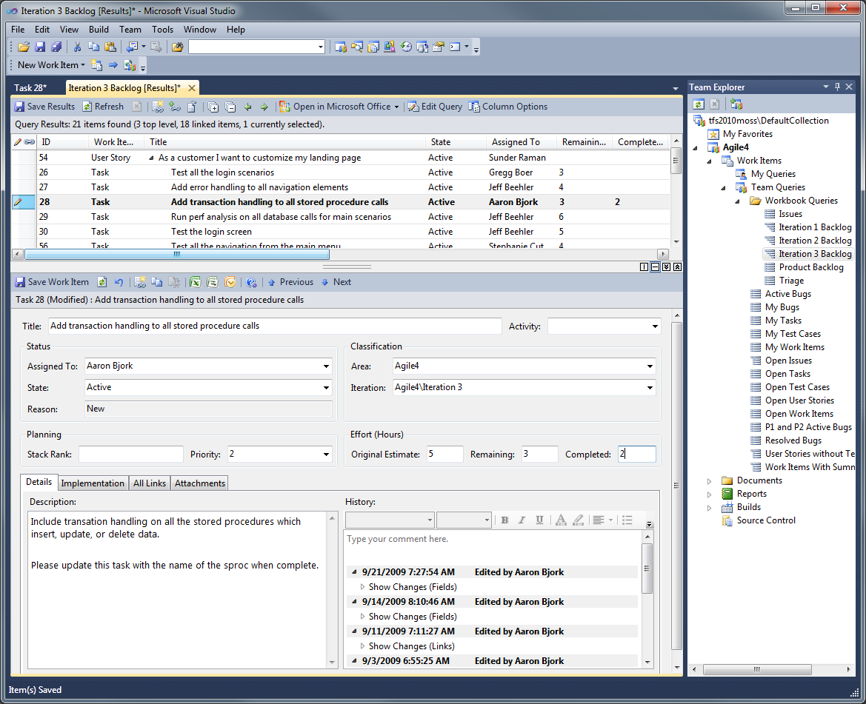
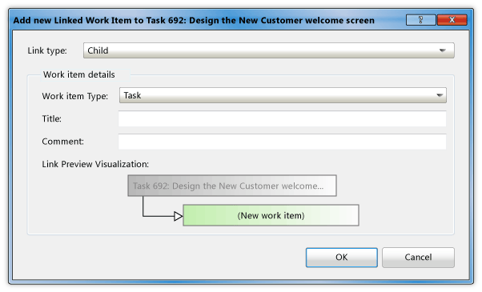
Vše je provázané
Vztahy mezi pracovními položkami zajišťují trasovatelnost.
Podpora vazeb v dotazech do pracovních položek a v datovém skladu
Umožňují najít kritické cesty a zjistit problémy včas

Slide 13
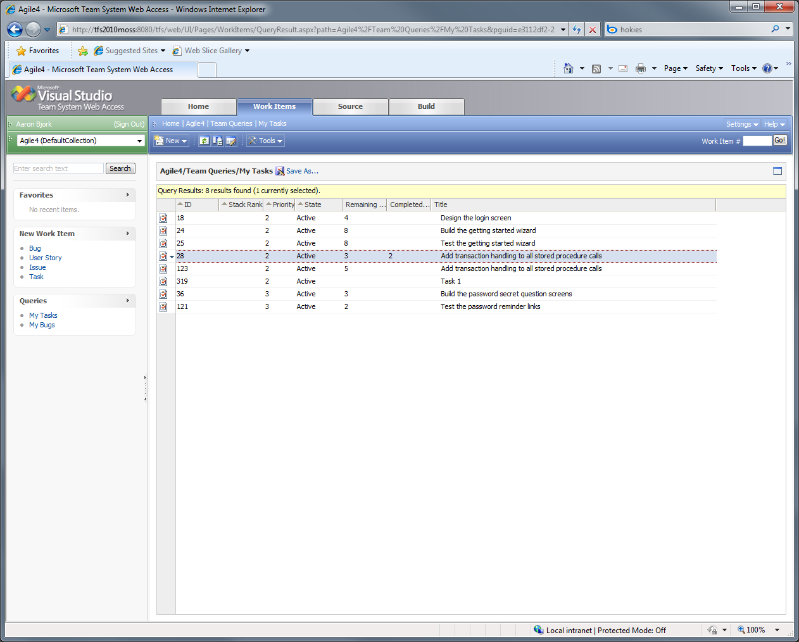
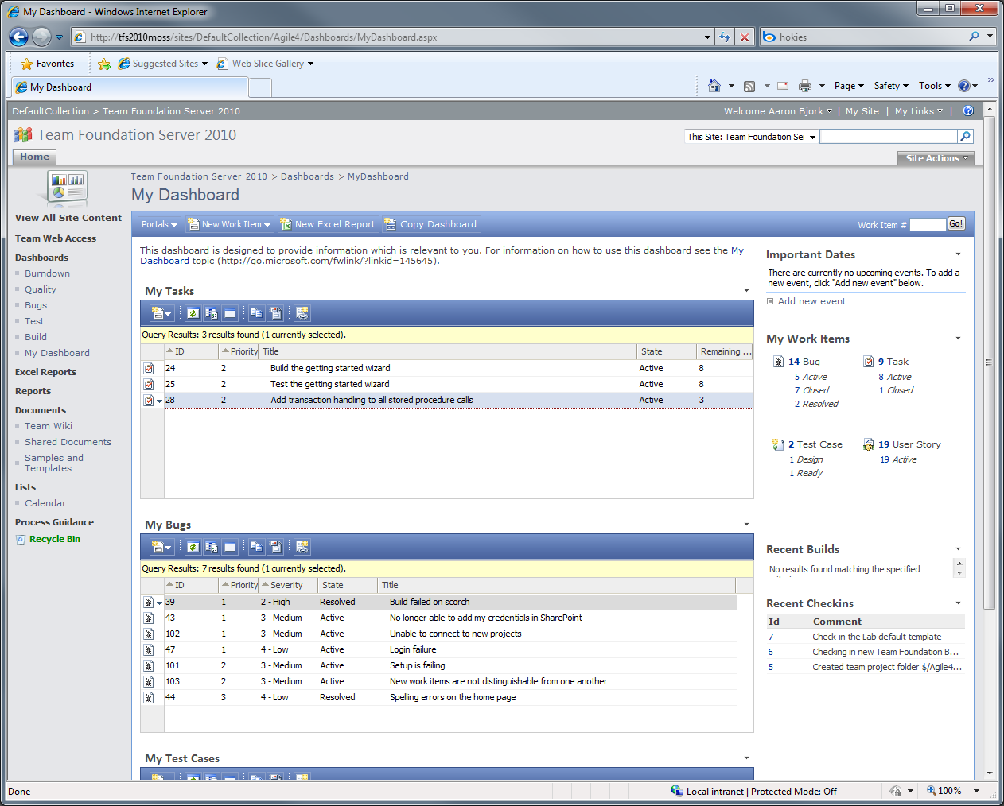
Správa pracovních položek je všude

Slide 14
Demo: Pracovní položky jsou všude

Slide 15

Co se v projektu děje?
Reportování je obtížné a pracné
Je obtížné získat aktuální data a porozumět jim
Vytvoření a porozumění reportům by měl zvládnout běžný uživatel

Slide 16
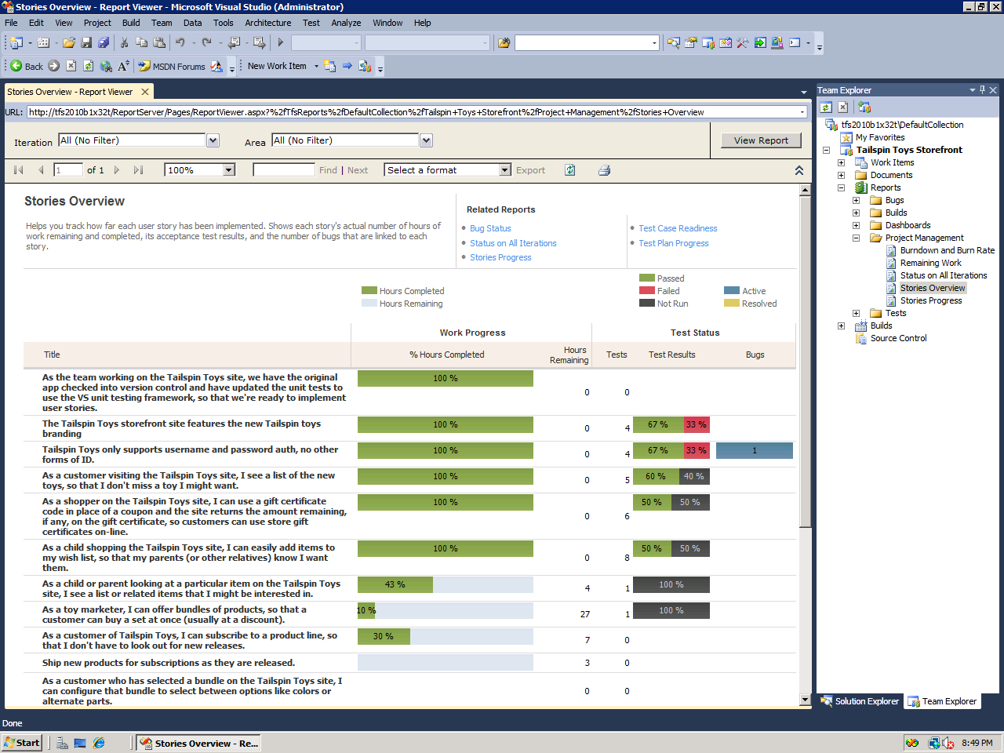
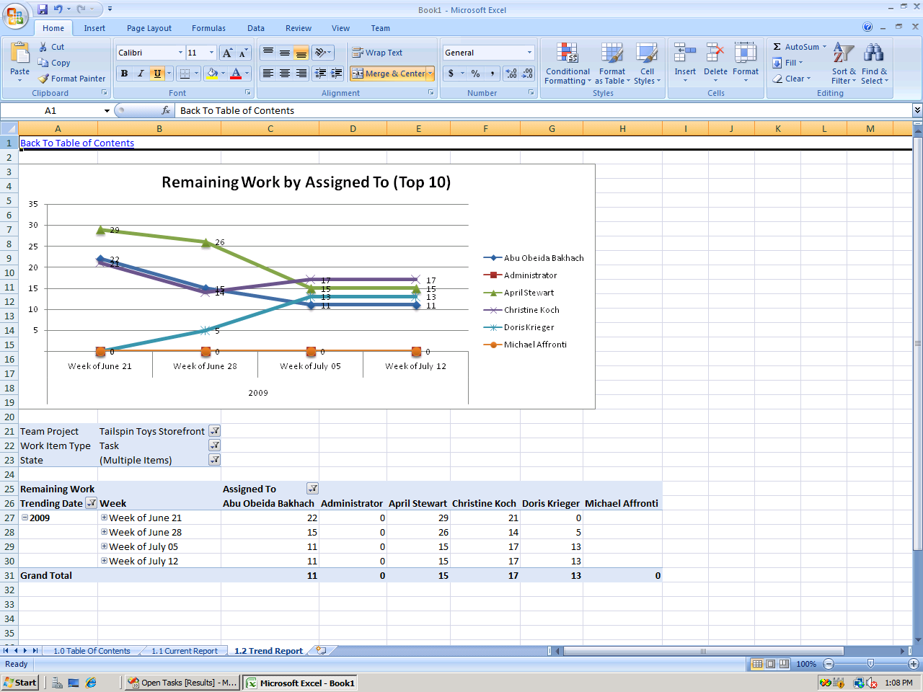
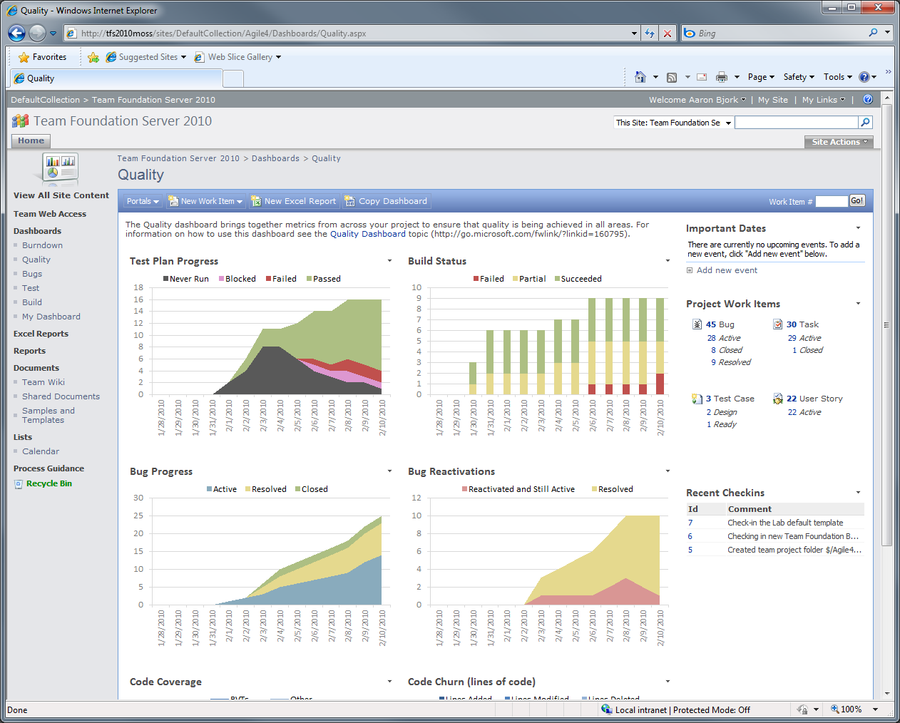
Jediná data, mnoho cest
Připravené profi reporty
SQL Server 2008 Reporting Services
Tisková kvalita výstupu
Reporty v Excelu
Automatické generované z dotazů do pracovních položek
Libovolné vlastní – napojení na OLAP
Dashboardy v SharePointu
Opublikování reportů v Excelu
Složení ve vhodném kontextu

Slide 17
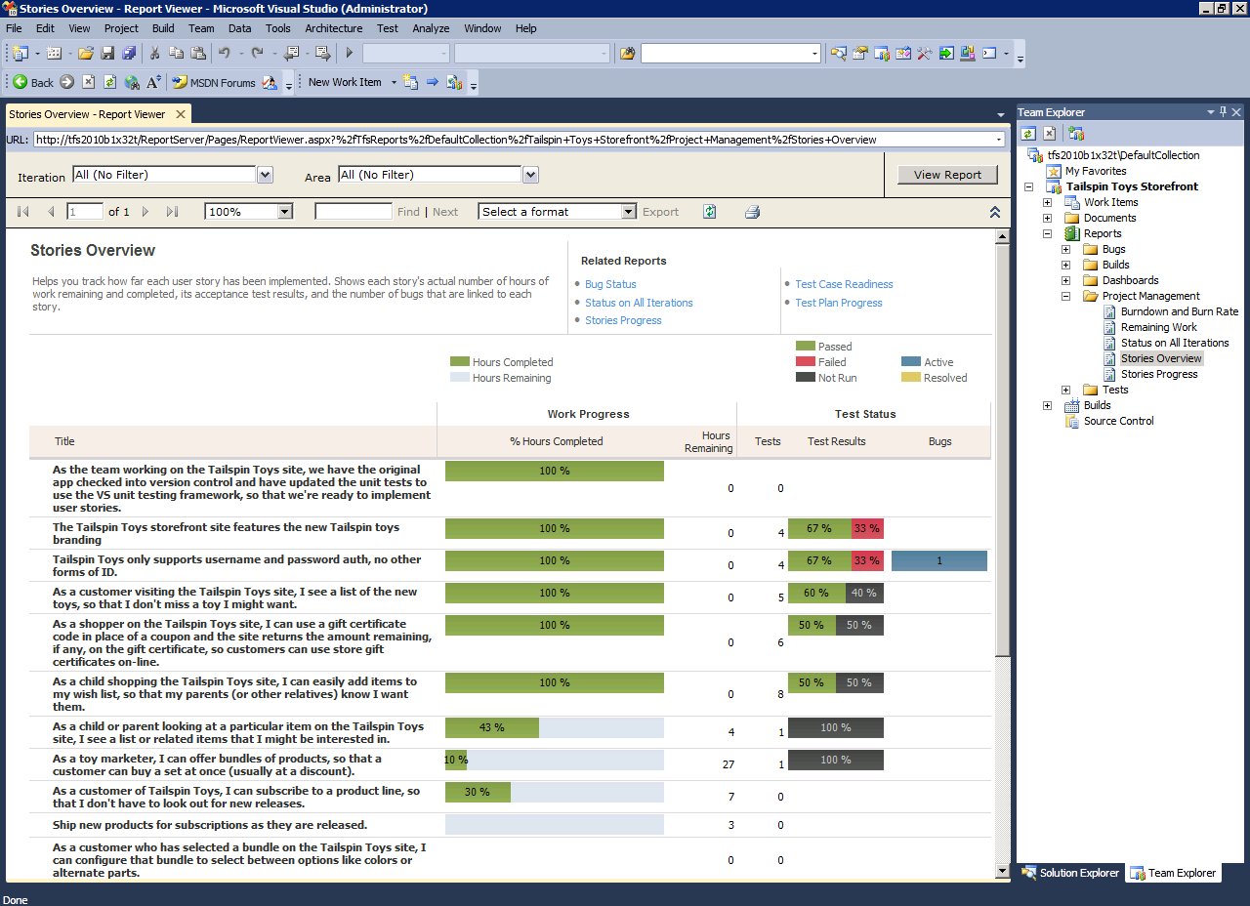
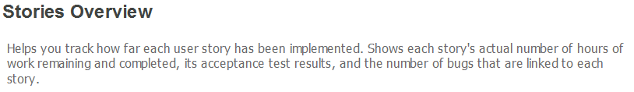
Profesionální reporty v tiskové kvalitě
Další související reporty
K čemu slouží tento report?
Kombinace různých metrik spjatých s požadavkem v jednotném kontextu

Slide 18
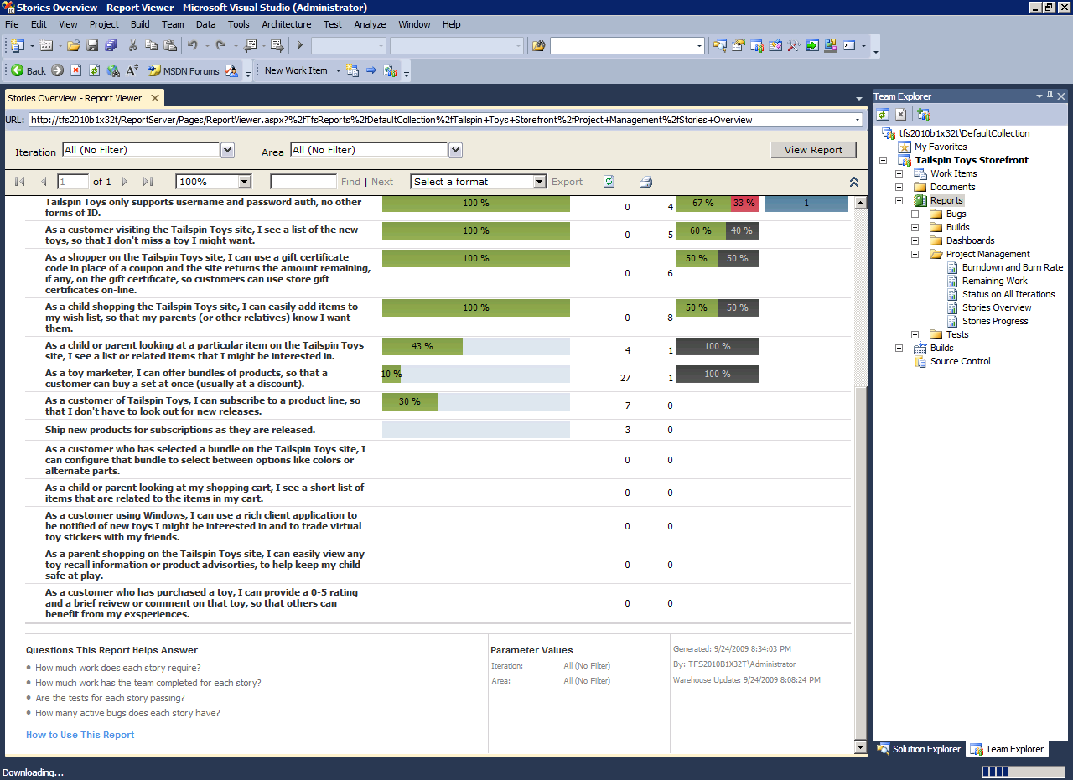
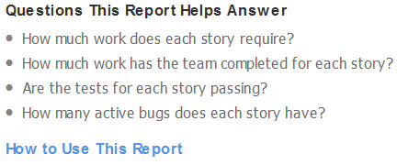


Profesionální reporty v tiskové kvalitě
Otázky, které tento report dokáže zodpovědět
Hodnoty parametrů, praktické zejména při tisku/exportu
Aktuálnost dat v tomto reportu

Slide 19
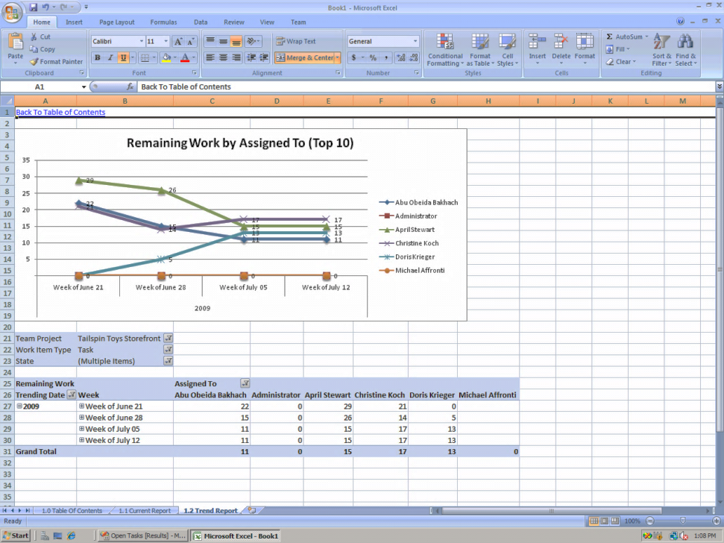
Reporty a analýzy v Excelu
Kontingenční tabulky a grafy
Napojení na OLAP nad datovým skladem
Snadnost použití, flexibilita, rychlý výsledek
Notoricky známé uživatelské rozhraní

Slide 20

Dashboardy v SharePointu
Dvě verze:
SharePoint Foundation
SharePoint Server
Verze pro SPS využívá Excel Services (snazší)
Předpřipravené anebo vlastní
Snadná modifikace existujících a vytváření vlastních

Slide 21
Demo: Reportování

Slide 22
Visual Studio 2010 vám pomůže…
Plánovat projekty s větší přesností
Řídit projekty s dokonalým přehledem
Hodnotit projekty zcela průhledně

Slide 23
Otázky?

Slide 24

© 2009 Microsoft Corporation. All rights reserved. Microsoft, Visual Studio, the Visual Studio logo, and [list other trademarks referenced] are trademarks of the Microsoft group of companies.
The information herein is for informational purposes only and represents the current view of Microsoft Corporation as of the date of this presentation. Because Microsoft must respond to changing market conditions, it should not be interpreted to be a commitment on the part of Microsoft, and Microsoft cannot guarantee the accuracy of any information provided after the date of this presentation. MICROSOFT MAKES NO WARRANTIES, EXPRESS, IMPLIED, OR STATUTORY, AS TO THE INFORMATION IN THIS PRESENTATION.

